Slide 1

Webdesign PHP
Disclaimer: Sommige afbeeldingen en diagrammen in deze presentatie zijn afkomstig van het internet en zijn niet door mijzelf gemaakt. Alle rechten behoren toe aan de respectieve eigenaars. Deze presentatie is uitsluitend bedoeld voor educatief gebruik.
H1 Intro
2025-2026
Jarne Verlinden - 6icw
Notes:
(2025-2026) Jarne Verlinden – 6icw
https://github.com/jarnster
Basiskennis HTML/CSS (optioneel JS) eerst.

Slide 2
Waarom PHP gebruiken?
Scheiding tussen de client en de server
Dynamische websites
Notes:
Wat is de meerwaarde van nog een nieuwe programmeertaal leren als we het nut niet inzien?
PHP is een programmeertaal die een grote meerwaarde biedt bovenop HTML, CSS en JavaScript.
Als we proberen om websites zoals Facebook en Smartschool te maken, dan zullen we snel merken dat we er niet geraken met enkel HTML.
HTML verandert nooit. Het is statisch.

Slide 3


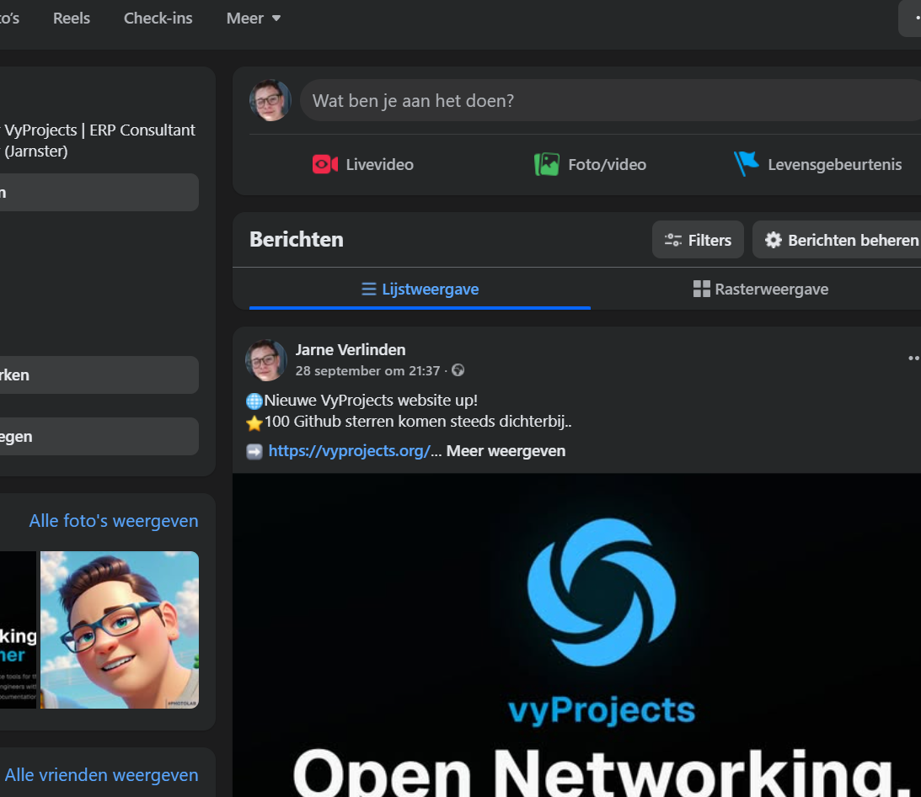

Dynamische Websites
Notes:
We ontbreken een dynamische scripttaal om onze content aan te passen naargelang de situatie. Als we het Facebookprofiel bekijken van koning Filip, dan gaat het er anders uitzien dan die van mijzelf.
We zouden dit probleem kunnen oplossen door JavaScript te gebruiken, maar dan heb je nog steeds een server nodig die de gegevens bewaart en terugstuurt. Eigenlijk zou het ideaal zijn als er een programmeertaal bestond die de gegevens bewaart en verwerkt, maar ze ook kan terugsturen, en zelfs voor ons laten zien op de pagina.
Het verschil is:
JavaScript verandert de pagina als die al is ingeladen
PHP beslist voor het moment van inladen welk er getoond moet worden

Slide 4
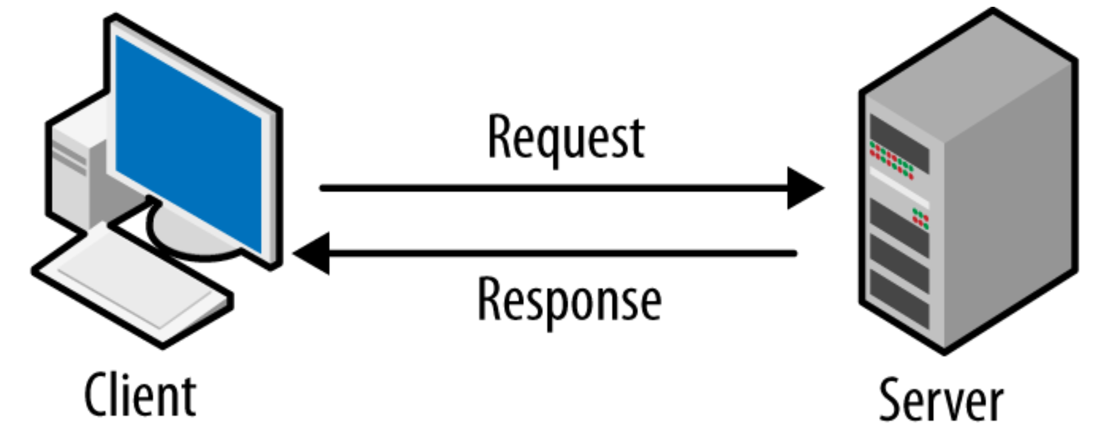
Client->server model
Notes:
Bij interacties met gegevens heb je altijd een client en een server. De webbrowser en alle HTML en JavaScript is de client, terwijl het stukje PHP code zich gedraagt als de server.
Iedereen kan de client zien, en dus ook zien wat er gebeurd met gegevens als ze verzonden worden.
Als je je wachtwoord invult, dan moet je controleren of dat juist is. Het door de client laten controleren is gevaarlijk. De client zou dan verbinding maken met een database en daardoor IEDEREEN zien die ook een account heeft. De client kan iedereen zijn naam, wachtwoord, telefoonnumer of adres zien.
We gebruiken een server om de gegevens en toegang te bewaken

Slide 5
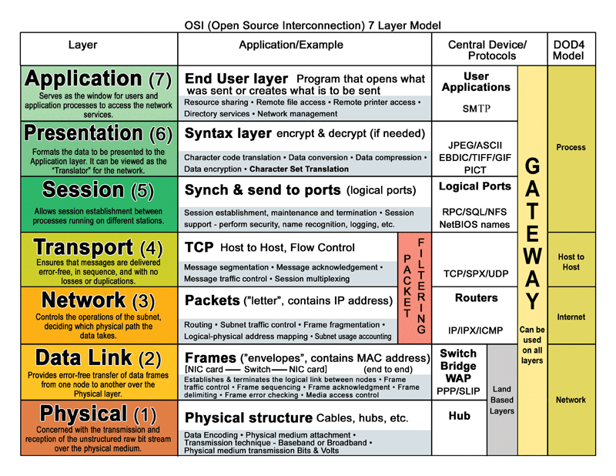
Situering binnen het OSI model
Notes:
We gebruiken het OSI model om de lagen van de informatica op te splitsen in verantwoordelijkheden. PHP draait op Laag 7. PHP accepteert wel gegevens vanuit alle onderliggende lagen zoals de Session en Transport laag.

Slide 6
Installatie van tools om met PHP te werken
1. XAMPP installeren (PHP, Apache, MySQL)
Aanbevolen: Settings, Autostart Apache én MySQL
2. De map: “”C:/xampp/htdocs” leegmaken, daarna openen in codebewerkingsprogramma als Visual Studio Code
3. Elk bestand dat je in PHP schrijft heeft extensie: “.php”, zoals .html
Notes:
Om met PHP te gaan werken, moeten we enkele zaken installeren op onze laptop.
We beginnen met “XAMPP” te downloaden op onze computer.
Bij de eerdere talen als HTML, CSS en JS hebben we niets extra moeten installeren.
Je mag HTML code schrijven in een .php bestand, ookal is de extensie niet .html. Als de HTML server in Xampp PHP code ziet gaat die eerst HTML tonen en overal waar hij PHP tegenkomt, de PHP code uitvoeren.

Slide 7

HTTP: Hypertext Transfer Protocol
We gebruiken het HTTP protocol om websites (of andere informatie) over netwerken:
Te ontvangen (bvb: inlezen)
Interacties aangaan (bvb: formulier verzenden)
HTTP is hét belangrijkste internetprotocol

Slide 8
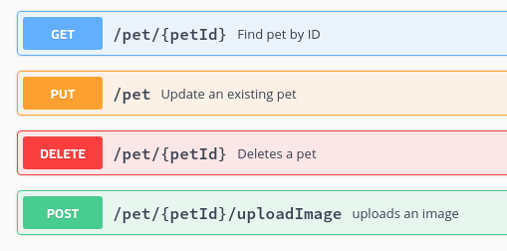
HTTP Request Methods
Belangrijkste HTTP Request methodes
Notes:
Dit zijn enkele belangrijke methodes die gebruikt worden bij het verwerken van HTTP verzoeken. Binnenkort gebruiken.
De Request Method staat links: “GET, PUT, DELETE en POST”. Een voorbeeld van de route staat rechts. We zullen regelmatig routes overslaan omdat het ook zonder kan.

Slide 9
Syntax
We zullen de syntax die we regelmatig nodig hebben overlopen

Slide 10
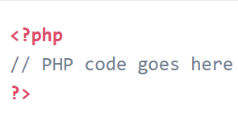
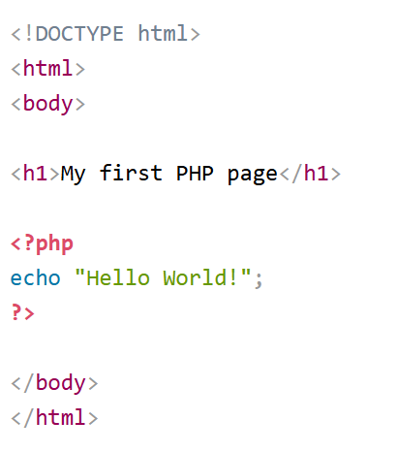
2) Integreren tussen HTML
1) Pure PHP
<?php: start schrijven php code
?>: stop schrijven PHP code
Notes:
Je hebt 2 manieren om PHP te gebruiken:
Pure PHP
PHP integreren tussen HTML

Slide 11
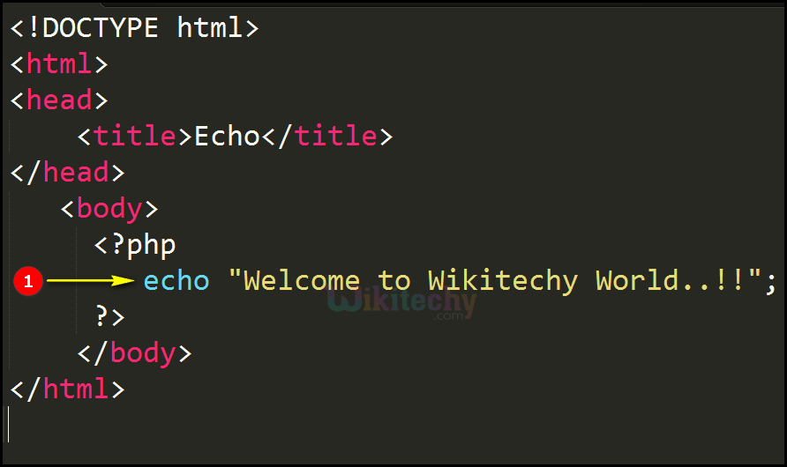
Echo
Notes:
Echo gebruik je om output te sturen.
Het is vergelijkbaar met printf in C en Console.WriteLine in Csharp.

Slide 12
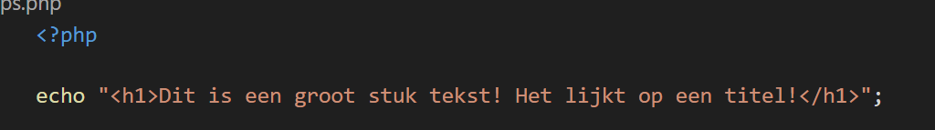
Echo
Alles wat je in HTML kan (dus ook CSS of JS), kan je ook laten gebeuren door echo.
Experiment:
Maak een HTML bestand: tekst.html
Zet in het HTML bestand enkel: <h1> Dit is grote tekst! </h1>
Maak een PHP bestand: index.php
Zet in het PPH bestand enkel: <?php echo "<h1> Dit is grote tekst </h1>";
Open beiden in je browser. Open de Inspector (CTRL + SHIFT + I).
Je ziet nu dat het resultaat EXACT hetzelfde is.
Dit is het bewijs dat PHP ook gewoon HTTP body terugstuurt, zoals HTML dat ook doet.
Notes:
Echo gebruik je om output te sturen.
Het is vergelijkbaar met printf in C en Console.WriteLine in Csharp.

Slide 13
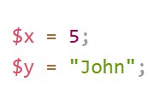
Variabelen declareren
Let altijd op de scope:
Wat je in een functie declareert, blijft binnen de functie
Notes:
Variabelen declareer je met een dollarteken.
Om variabelen te gebruiken moet je ook in PHP moet je goed opletten op je scope.

Slide 14
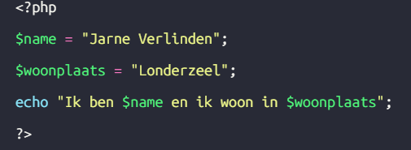
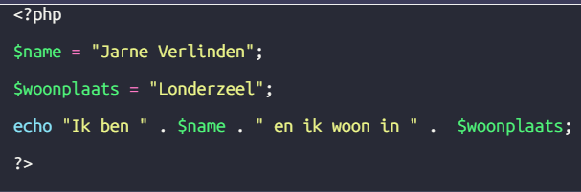
Echo met variabelen
2 mogelijkheden voor zelfde output:
Variabelen rechtstreeks in de string quotes
String quotes verlaten, variabele weergeven.
In (2) gebruik je “ . ” om verschillende stukken te verbinden.
(dit heet concat)
Notes:
Echo gebruik je om output te sturen.
De eerste aanpak lijkt makkelijker, maar bij complexere applicaties ga je de tweede vaak gebruiken.
Voorbeeld: indexeren van een array, want dat kan niet als je nog in string quotes zit

Slide 15
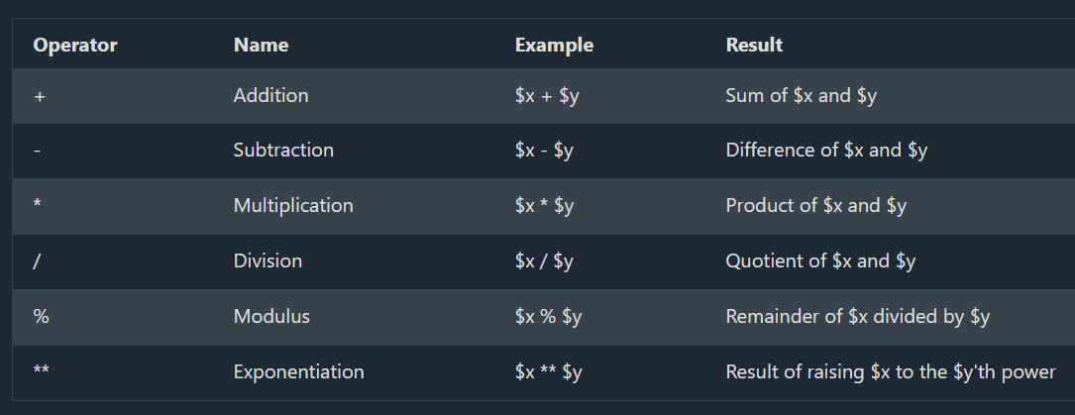
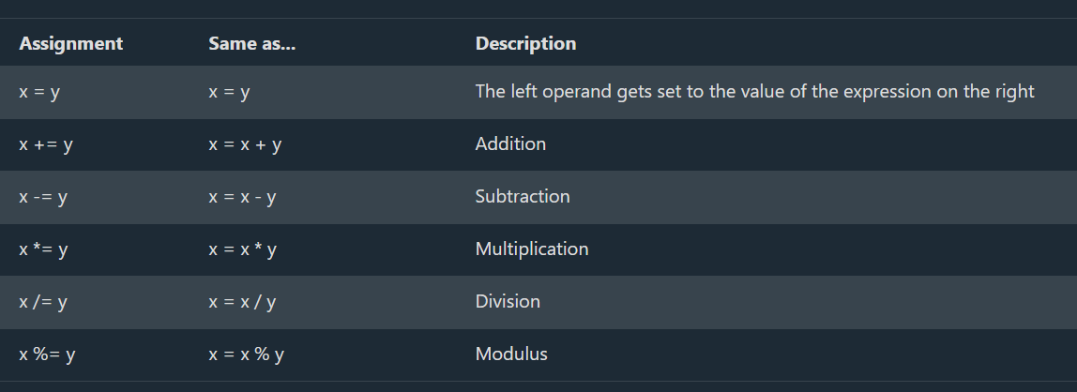
Operators

Slide 16
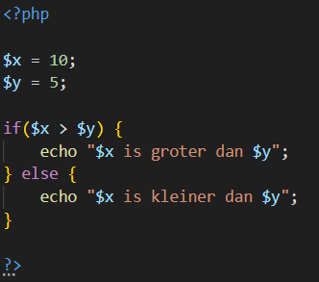
Statements aan de hand van voorbeelden
Je ziet vast wel gelijkenissen met C, C# en Python.

Slide 17
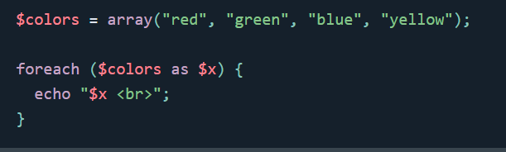
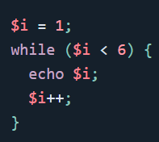
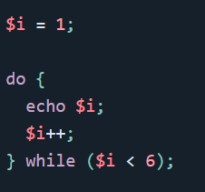
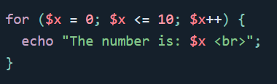
Loops aan de hand van voorbeelden
Je ziet vast wel gelijkenissen met C, C# en Python.

Slide 18
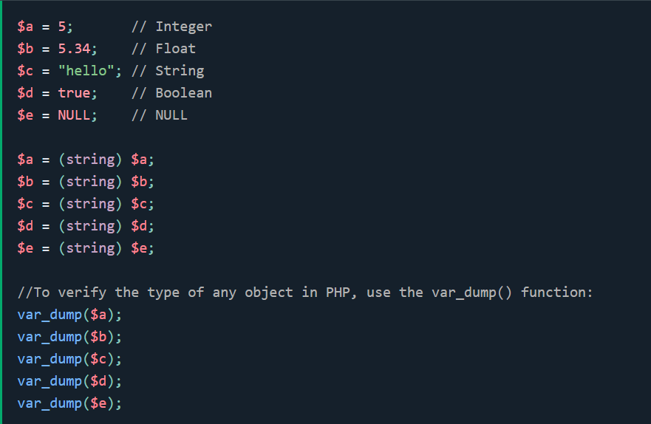
Casting
Je ziet vast wel gelijkenissen met C, C# en Python.

Slide 19
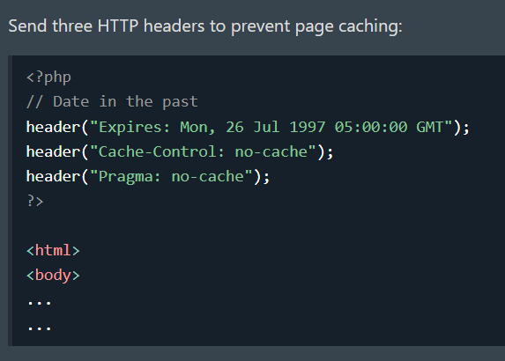
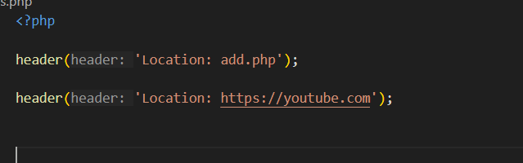
Headers
Specifiek voor het HTTP protocol
Notes:
Met headers stellen we metadata in van het huidig HTTP request.
Een belangrijke is de tweede, Location. Het stuurt de gebruiker naar een andere pagina.

Slide 20
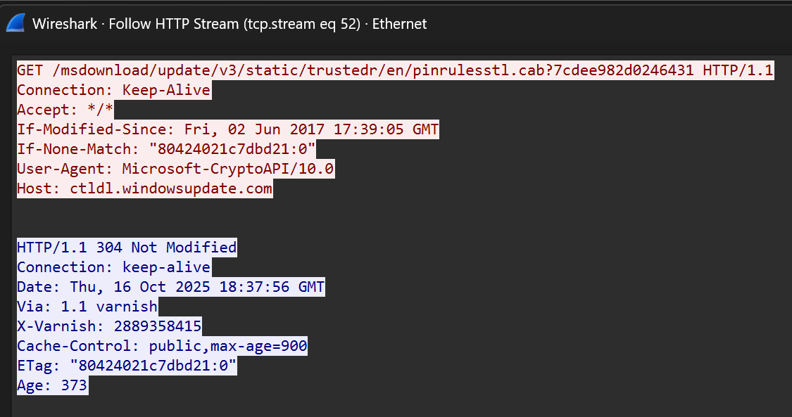
HTTP Pakket analyseren
Voorbeeld van een HTTP packet (Windows computer die aan Microsoft vraagt of er nieuwe updates zijn)
Rood: request (Windows computer)
Blauw: response (server bij Microsoft) Je ziet:
HTTP Request Method (GET) in de eerste rode lijn
Headers: alle andere velden zijn headers (maak onderscheid tussen Request én Response headers – de properties bij het rode versus het blauwe)
Notes:
Met headers stellen we metadata in van het huidig HTTP request.
Een belangrijke is de tweede, Location. Het stuurt de gebruiker naar een andere pagina.

Slide 21
Superglobals
Belangrijk! Elke Superglobal is een Array!
- Dit zijn ingebouwde variabelen die altijd beschikbaar zijn
- Je moet ze nooit zelf instellen
Notes:
Superglobals zijn ingebouwd in PHP, altijd beschikbaar. Je kan ze altijd inlezen, maar nooit aanpassen. Ze zijn “read-only”
De naam “Superglobals” komt van de scope, die globaal is.

Slide 22
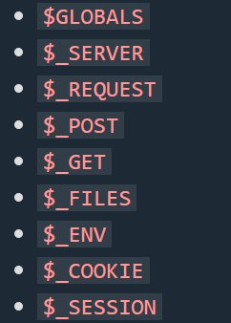
Superglobals
Belangrijk! Elke Superglobal is een Array!
We hebben niet elke Superglobal nodig; vooral GET, POST, SESSION, REQUEST, SERVER en FILES
We gaan bijna altijd voldoende hebben aan GET, POST en SESSION.
Om deze Superglobals te gebruiken indexeer je gewoon de array.
Voorbeeld: $_GET['id']
Voorbeeld: $_SERVER['REMOTE_ADDR']
Notes:
Superglobals zijn ingebouwd in PHP, altijd beschikbaar. Je kan ze altijd inlezen, maar nooit aanpassen. Ze zijn “read-only”
De naam “Superglobals” komt van de scope, die globaal is.

Slide 23
Superglobal #1: $_GET
Alle parameters die meegegeven worden in een GET request zijn in een Array beschikbaar onder $_GET.
Superglobal #2: $_POST
Alle parameters die meegegeven worden in een POST request zijn in een Array beschikbaar onder $_POST.
Superglobal #3: $_SESSION
Alle parameters die opgeslagen zijn in de huidige sessie (gebruiker/bezoeker) zijn beschikbaar in een Array onder $_SESSION.

Slide 24
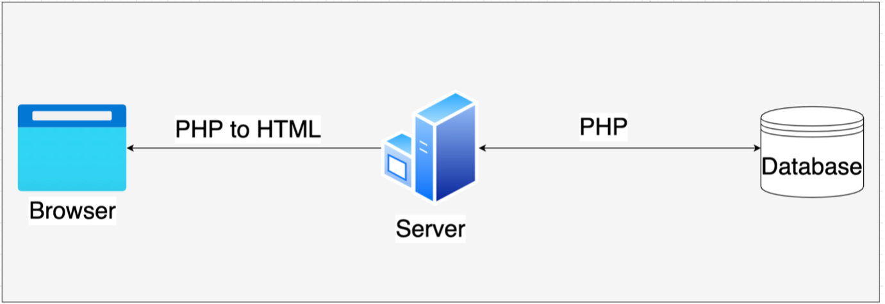
Flow van PHP applicaties
Notes:
Als je een HTML pagina op een netwerk zet, zoals het internet, dan stuurt je browser een HTTP request. Op het netwerk krijg je dan een antwoord terug, dat is de HTTP response.
Je moet PHP zien als een instantie dat zich ertussen injecteert. Zelfs als je PHP gebruikt, krijgt je browser gewoon een HTTP response terug.

Slide 25
Debugging Tips
Errors komen als tekst op je website
Als je wilt zien wat er in een array zit: gebruik "print_r($array_variabele)"
Als je wilt zien wat er in een variabele zit: gebruik echo($var)
Notes:
Als je een HTML pagina op een netwerk zet, zoals het internet, dan stuurt je browser een HTTP request. Op het netwerk krijg je dan een antwoord terug, dat is de HTTP response.
Je moet PHP zien als een instantie dat zich ertussen injecteert. Zelfs als je PHP gebruikt, krijgt je browser gewoon een HTTP response terug.

Slide 26
Time to exercise!
Open in VSCode de folder: "C:\xampp\htdocs"
Maak in htdocs voor elke oefening een apart mapje aan
Ga in je browser (Chrome, Edge, Brave, ...) naar "localhost"
Maak de file: "index.php" aan in het mapje van de oefening
Tip! Begin gewoon met je HTML code te schrijven en voeg PHP pas toe als het nodig is.
Je kan kiezen voor 🔴Uitdaging bij de oefeningen.

Slide 27
Oefening #1
Hallo!
Eerste oefening: klassikaal
Toepassing van:
Gebruik van php functie: date("H") om het huidig uur te krijgen
Gebruik van php functie: echo "message" om iets te tonen
Gebruik van if statements
Voor 🔴Uitdaging:
Gebruik van php Superglobal $_SERVER['REMOTE_ADDR'] om het IP adres te verkrijgen

